Slide 1


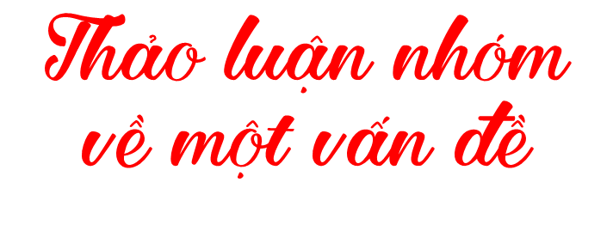
Notes:
Giáo án của Thảo Nguyên 0979818956

Slide 2




Đâu là khái niệm về thảo luận nhóm về một vấn đề còn gây tranh cãi?
Là dùng hình thức nói để trao đổi, tranh luận về một vấn đề nào đó còn có ý kiến chưa thống nhất.
Là dung hình thức viết để trao đổi, tranh luận về một vấn đề nào đó còn có ý kiến chưa thống nhất
Là dung hình thức bỏ phiếu để trao đổi, tranh luận về một vấn đề nào đó còn có ý kiến chưa thống nhất
Notes:
Giáo án của Thảo Nguyên 0979818956

Slide 3
Mục đích của việc thảo luận nhóm về một vấn đề còn gây tranh cãi?
Nêu lên những điểm thống nhất và khác biệt của các thành viên trong nhóm để tìm cách giải quyết.
Nêu lên ý kiến của một thành viên xuất sắc để cả nhóm cùng làm theo.
Nêu lên ý kiến của nhóm trưởng để các thành viên cùng bàn bạc và thống nhất.
Notes:
Giáo án của Thảo Nguyên 0979818956

Slide 4
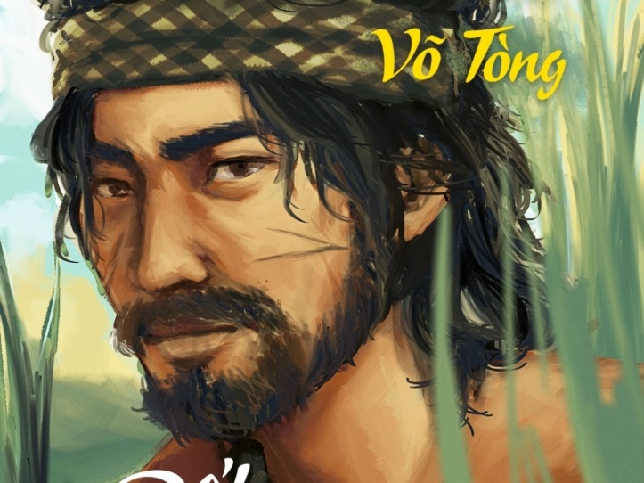

Bài tập: Có người cho rằng, phân tích đặc điểm nhân vật Võ Tòng trong đoạn trích “Người đàn ông cô độc giữa rừng” (trích tiểu thuyết “Đất rừng phương Nam”) của Đoàn Giỏi nghĩa là kể lại câu chuyện về nhân vật ấy. Em sẽ nêu ý kiến như thế nào trong buổi thảo luận nhóm?
Notes:
Giáo án của Thảo Nguyên 0979818956

Slide 5
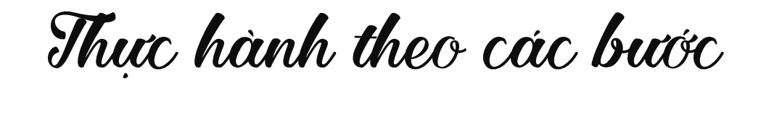
Chuẩn bị
Tìm ý và lập dàn ý
Nói và nghe
Kiểm tra và chỉnh sửa
Notes:
Giáo án của Thảo Nguyên 0979818956

Slide 6
- Xem lại nội dung đọc hiểu văn bản Người đàn ông cô độc giữa rừng ở Bài 1 và các yêu cầu phân tích nhân vật Võ Tòng đã nêu ở phần Viết
Chuẩn bị
- Tìm hiểu sự giống nhau và khác nhau giữa kể lại câu chuyện về nhân vật và phân tích đặc điểm nhân vật.
- Xác định các điểm thống nhất và các điểm còn gây tranh cãi.
- Chuẩn bị các phương tiện như tranh, ảnh, video,...và máy chiếu, màn hình (nếu có).
Notes:
Giáo án của Thảo Nguyên 0979818956

Slide 7
- Tìm ý cho bài nói bằng cách đặt và trả lời các câu hỏi sau:
Tìm ý và lập dàn ý
Kể lại câu chuyện về nhân vật là thế nào?
Phân tích đặc điểm nhân vật là gì?
Hai yêu cầu (kể lại và phân tích) có gì giống nhau và khác nhau?
Điểm nào cần trao đổi để thống nhất ý kiến?
Notes:
Giáo án của Thảo Nguyên 0979818956

Slide 8
- Lập dàn ý cho bài nói bằng cách lựa chọn, sắp xếp các ý theo bố cục ba phần:
NỘI DUNG CHÍNH
KẾT THÚC
MỞ ĐẦU
Notes:
Giáo án của Thảo Nguyên 0979818956

Slide 9
Nêu vấn đề: Việc kể lại câu chuyện về Võ Tòng và phân tích đặc điểm nhân vật Võ Tòng trong đoạn trích Người đàn ông cô độc giữa rừng có gì giống nhau và khác nhau?
MỞ ĐẦU
Notes:
Giáo án của Thảo Nguyên 0979818956

Slide 10
+ Nêu tóm tắt yêu cầu của việc kể lại câu chuyện về nhân vật và phân tích đặc điểm nhân vật Võ Tòng. Tham khảo bảng sau:
Kể lại câu chuyện về nhân vật | Phân tích đặc điểm nhân vật
- Dựa vào sự việc trong văn bản để kể lại diễn biến của câu chuyện đã xảy ra với nhân vật Võ Tòng - Không cần nêu nhận xét về nhân vật Võ Tòng. | - Giới thiệu, mô tả những nét tiêu biểu của nhân vật như: lai lịch, hình dáng, suy nghĩ, lời nói, việc làm... - Nêu lên nhận xét của người viết về nhân vật Võ Tòng
NỘI DUNG CHÍNH
Notes:
Giáo án của Thảo Nguyên 0979818956

Slide 11
+ Chỉ ra điểm giống nhau và khác nhau của hai yêu cầu nêu trên.
Giống nhau | Đều dựa vào sự việc và chi tiết về nhân vật Võ Tòng trong văn bản.
Khác nhau | - Kể lại câu chuyện cần khách quan, không thêm bớt và không cần nêu nhận xét của người kể lại. - Phân tích đặc điểm nhân vật cần có ý kiến, lí lẽ và nhận xét của người nói. - Kể lại thuộc kiểu văn bản tự sự còn phân tích nhân vật thuộc kiểu văn bản nghị luận.
NỘI DUNG CHÍNH
Notes:
Giáo án của Thảo Nguyên 0979818956

Slide 12
Khẳng định lại sự giống nhau và khác nhau giữa kể lại câu chuyện về nhân vật và phân tích đặc điểm nhân vật.
KẾT THÚC
Notes:
Giáo án của Thảo Nguyên 0979818956

Slide 13
Dựa vào dàn ý nêu trên để tiến hành thảo luận:
- Nhóm trưởng chủ trì, nêu vấn đề cần thảo luận
- Các cá nhân đưa vào dàn ý đã làm, nêu lên ý kiến của mình trước nhóm.
- Trao đổi, tranh luận về các ý kiến còn khác biệt. Chú ý các lỗi cần tránh khi nghe và có thái độ phù hợp trong thảo luận, trao đổi
- Nhóm trưởng tổng kết việc thảo luận
Nói và nghe
Notes:
Giáo án của Thảo Nguyên 0979818956

Slide 14
Kiểm tra và chỉnh sửa
Người nói | Người nghe
- Xem xét nội dung ý kiến đã đủ ý chưa: + Tán thành điểm nào và không tán thành điểm nào? + Lí lẽ tán thành và không tán thành là gì? + Có nêu được các bằng chứng cụ thể không? - Rút kinh nghiệm về cách phát biểu (diễn đạt có rõ ràng, dễ hiểu không? Ngôn ngữ, điệu bộ, thái độ,... đã phù hợp chưa?) | Hiểu đúng và tóm tắt được các thông tin từ người nói (Ý kiến, lí lẽ và bằng chứng về vấn đề trao đổi: sự việc trong truyện khoa học viễn tưởng có thực hay không) - Tập trung chú ý theo dõi người nói - Nêu câu hỏi nếu thấy chưa rõ; mạnh dạn trao đổi lại với ý kiến mình thấy chưa đúng
Notes:
Giáo án của Thảo Nguyên 0979818956

Slide 15

Xin chào các bạn, tôi là... học sinh lớp ...Hôm nay tôi ở đây để trình bày ý kiến của mình về nhận định sau. Có người cho rằng: Phân tích đặc điểm nhân vật Võ Tòng trong đoạn trích “Người đàn ông cô độc giữa rừng” (trích tiểu thuyết “Đất rừng phương Nam”) của Đoàn Giỏi nghĩa là kể lại câu chuyện về nhân vật ấy. Theo ý kiến của cá nhân tôi thì ý kiến này chưa hoàn toàn chính xác.
Notes:
Giáo án của Thảo Nguyên 0979818956

Slide 16
Thứ nhất chúng ta cần hiểu thế nào là kể lại câu chuyện về nhân vật và phân tích đặc điểm nhân vật. Kể lại câu chuyện về nhân vật là dựa vào sự việc trong văn bản để kể lại diễn biến của câu chuyện đó, không cần nêu nhận xét về nhân vật, kể lại thuộc kiểu văn bản tự sự. Còn phân tích đặc điểm nhân vật là giới thiệu mô tả những nét tiêu biểu của nhân vật như: lai lịch, xuất thân, hình dáng bên ngoài, suy nghĩ, lời nói, việc làm,…và nêu nhận xét của người viết về nhân vật đó, phân tích nhân vật thuộc kiểu văn bản nghị luận
Như vậy khi kể lại câu chuyện về nhân vật Võ Tòng, chúng ta chỉ cần kể lại diễn biến câu chuyện đó từ việc ông Hai đến thăm Võ Tòng, câu chuyện về quá khứ đáng thương của anh và cuộc sống cô độc hiện tại của anh ở căn lều giữa rừng U Minh. Còn khi phân tích đặc điểm nhân vật Võ Tòng chúng ta cần chỉ ra lai lịch, xuất thân, hoàn cảnh số phận, tính cách và phẩm chất của Võ Tòng. Để từ đó trình bày những nhận xét , đánh giá của mình về nhân vật này.
Notes:
Giáo án của Thảo Nguyên 0979818956

Slide 17
Như vậy chúng ta có thể khẳng định ý kiến trên chưa thật sự đầy đủ. Mặc dù khi kể lại nhân vật hay phân tích nhân vật chúng ta đều cần dựa vào những sự việc và chi tiết cụ thể về nhân vật Võ Tòng ở trong văn bản. Tuy nhiên khi kể lại câu chuyện cần khách quan, không thêm bớt và không cần nêu nhận xét của người kể lại. Còn khi phân tích đặc điểm nhân vật cần có ý kiến, lí lẽ và nhận xét của người nói.
Trên đây là những ý kiến và suy nghĩ của tôi về vấn đề đầu bài đặt ra. Rất mong sẽ nhận được những đóng góp của thầy cô và các bạn.
Notes:
Giáo án của Thảo Nguyên 0979818956

Slide 18
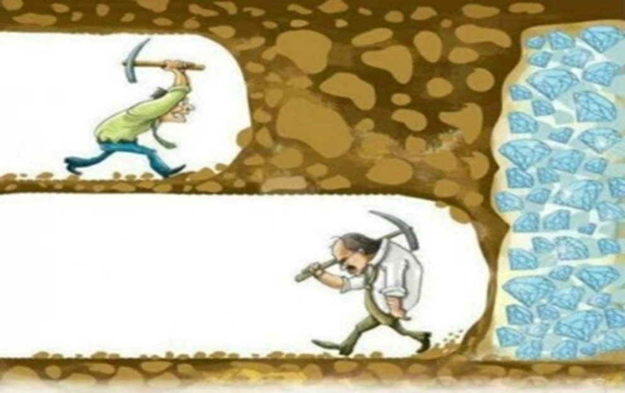
BỨC HÌNH TRÊN NÓI ĐẾN ĐIỀU GÌ? EM HÃY TRAO ĐỔI VỀ ĐIỀU ĐÓ

